Slide 1
Xây dựng Web Api trên ASP.NET Core

Slide 2
Web Api là gì?
API hay còn được biết đến Application Programming Interface (giao diện lập trình ứng dụng)
Web API cũng giống như Web Service được phát triển dựa trên mô hình MVC. Web API cũng có 4 phương thức GET, POST, PUT, DELETE để thao tác với dữ liệu.

Slide 3
Ưu điểm của Web API
Web API sẽ trả về client định dữ liệu mặc định là định dạng Json, Xml hoặc là định dạng khác tùy chỉnh
Xây dựng những HTTP service rất đơn giản nhưng lại vô cùng nhanh chóng
Open Source( mã nguồn mở) và có thể được sử dụng với bất kỳ client nào hỗ trợ Xml, Json
Hỗ trợ hoàn toàn đầy đủ HTTP

Slide 4
Web API trên ASP.NET Core
Web API hỗ trợ toàn bộ các tính năng khác trong ASP.NET tương tự như MVC framework:
Entity Framework(chỉ sử dụng được với SQL Server)
Authorisation và identity

Slide 5
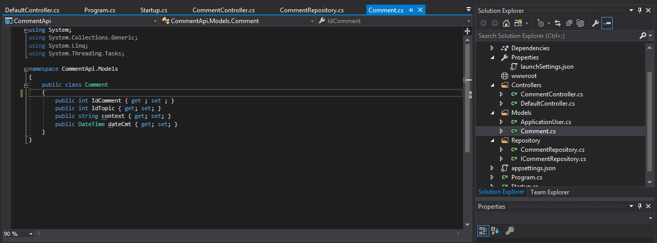
Web API trên ASP.NET Core
VD: Comment Api
Lớp Comment đại diện cho 1 comment gồm có idComment, idTopic, context, idUser, dateCmt

Slide 6
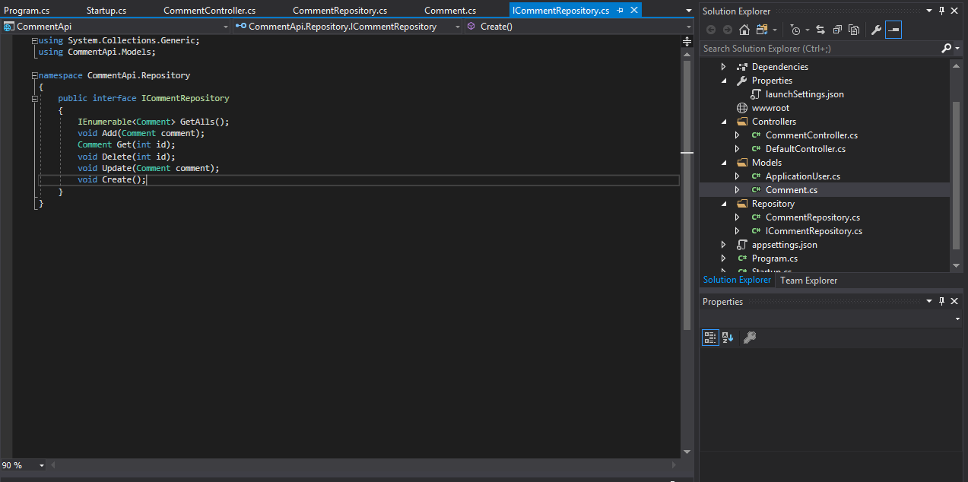
Web API trên ASP.NET Core
Interface ICommentRepository với các phương thức chính là getAlls, getById, add, update, delete

Slide 7
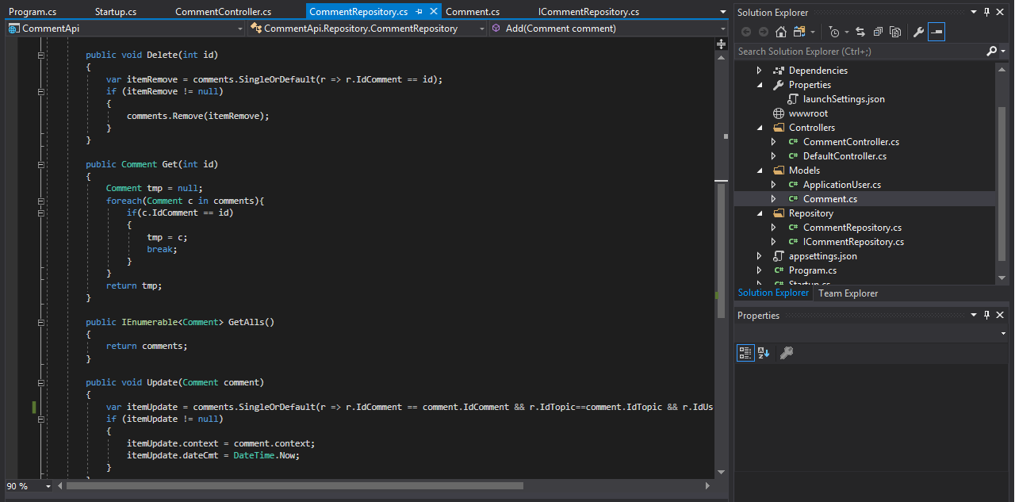
Web API trên ASP.NET Core
Class CommentRepository hiện thực các phương thức của ICommentRepository

Slide 8
Web API trên ASP.NET Core
Controller Comment với các phương thức GET, POST, PUT, DELETE.
Phương thức GET: lấy và trả về 1 hoặc tất cả Comment
Phương thức POST (thêm comment): nhận từ request 1 chuỗi JSON trong body có chứ 1 Comment, sao đó add và trong list Comment. Nếu Comment trong chuỗi JSON không đúng định dạng thì sẽ trả về BadRequest
Phương thức PUT (sửa comment): nhận từ request 1 chuỗi JSON trong body có chứ 1 Comment, sao đó kiểm tra comment có trong mảng không, nếu có thì sửa comment, nếu không sẽ trả về Bad Request.
Phương thức DELETE (xóa comment): xóa 1 Comment nhờ id

Slide 9
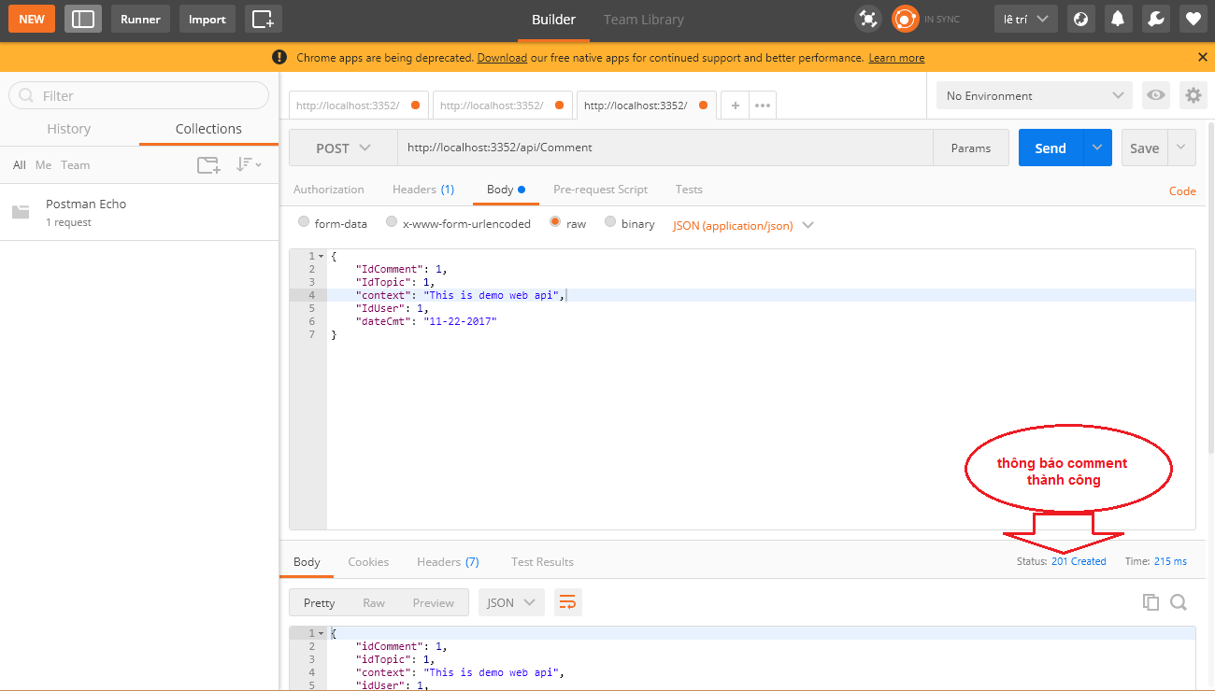
Demo Web API
Phương thức GET (getAll):

Slide 10
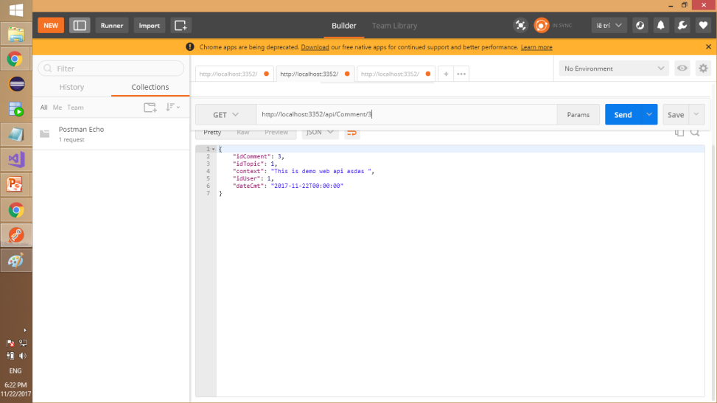
Demo Web API
Phương thức GET (getById):

Slide 11
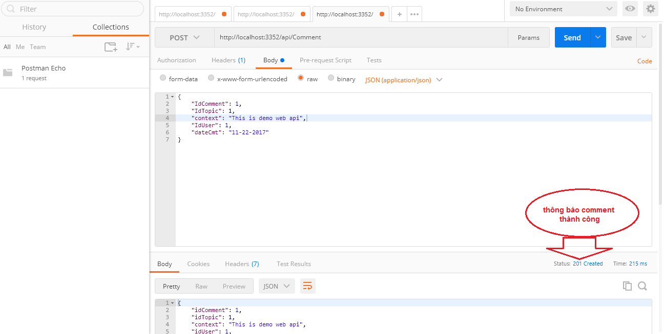
Demo Web API
Phương thức POST (thêm comment):

Slide 12
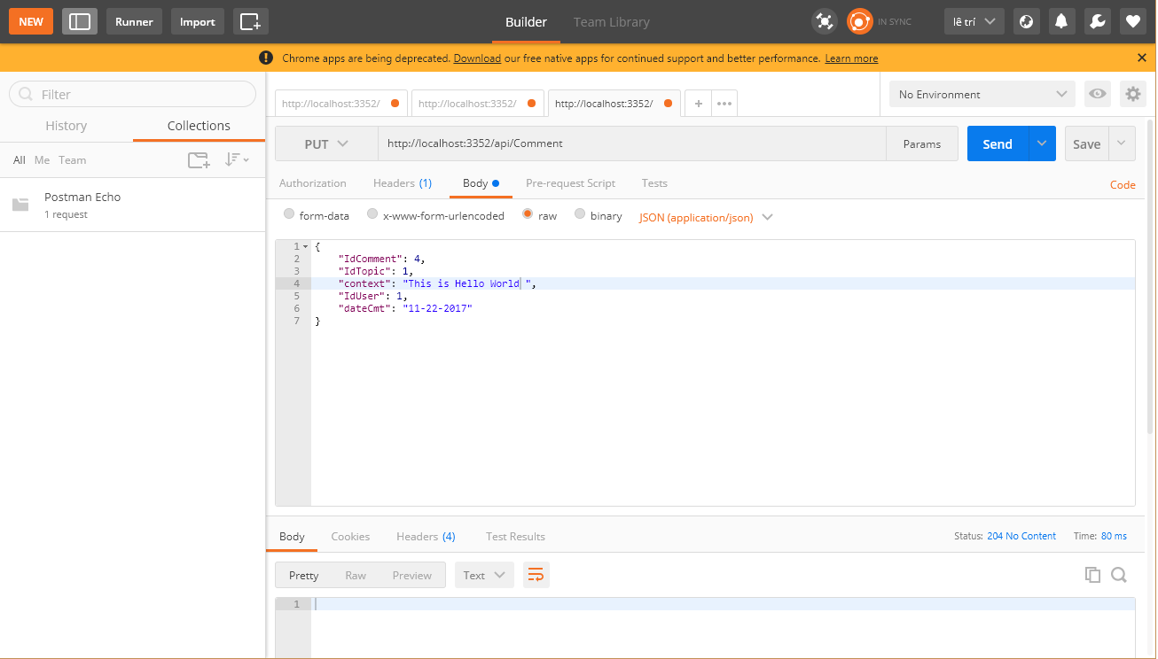
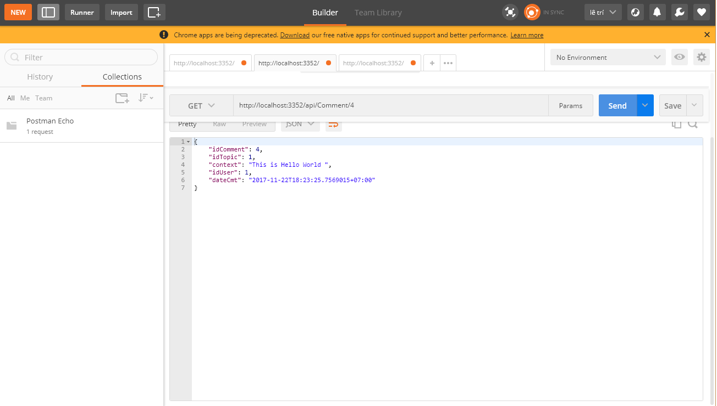
Demo Web API
Phương thức PUT (sửa comment):

Slide 13
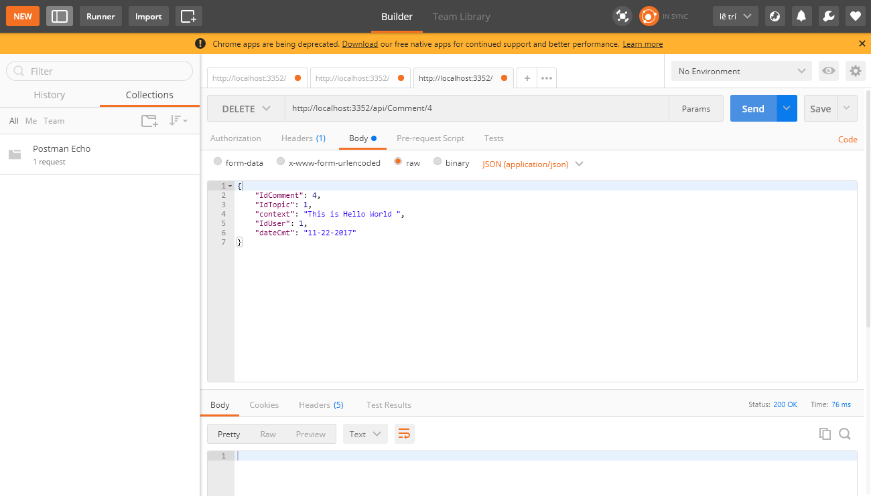
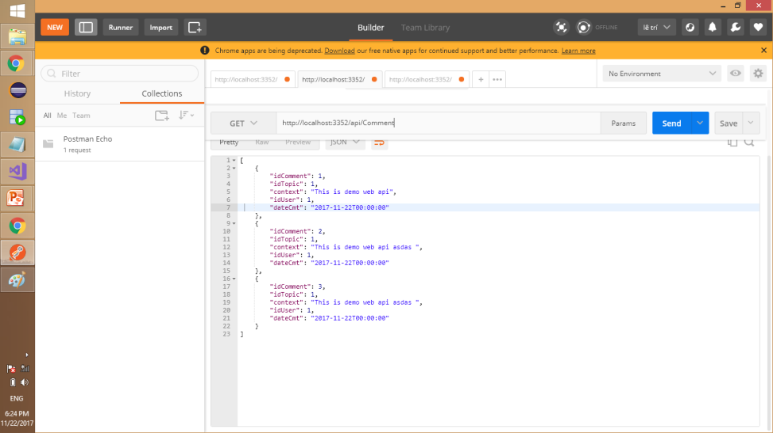
Demo Web API
Phương thức DELETE (xóa comment):

